Slide 1
Конструювання з паперу СТВОРИ ЛИСТІВКУ НА ВЕЛИКДЕНЬ СВОЇМИ РУКАМИ
Підготувала: Ірина БАЛЬВА

Slide 2
Саме Великдень являється тим святом на яке дарують листівки, сувеніри.
А ціним подарунком для рідних буде виготовлена власноруч листівка.
Пропоную переглянути декілька варіантів листівок.

Slide 3
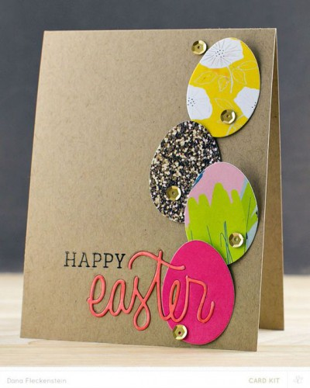

Slide 4
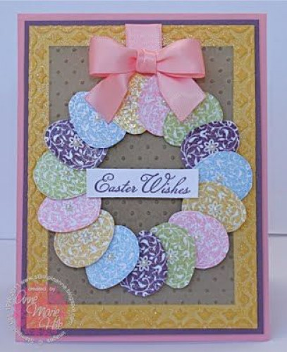

Slide 5
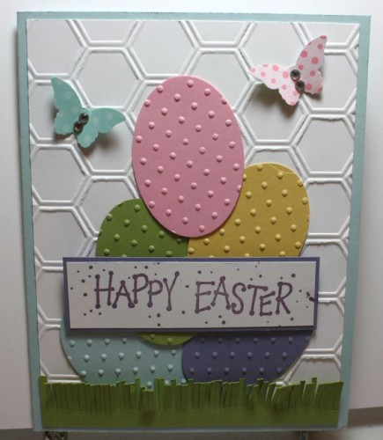

Slide 6
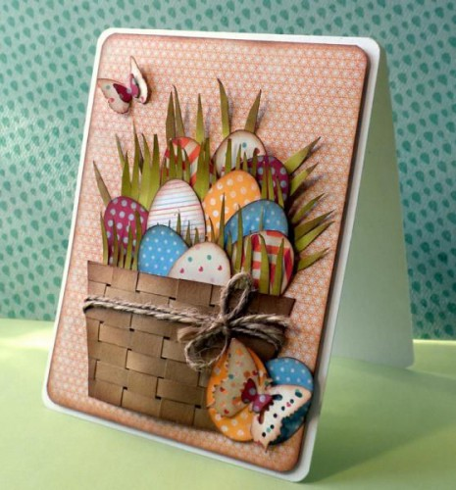

Slide 7
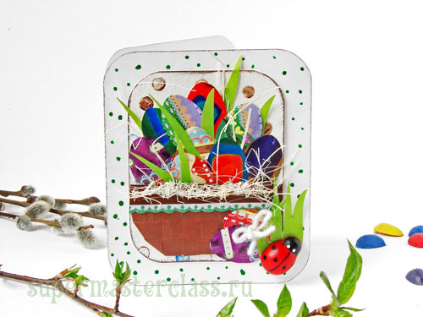

Slide 8
Ідея декорування яйця. За допомогою кольорових паперових стрічок.

Slide 9
Ідея декорування яйця. За допомогою кольорових паперових стрічок.

Slide 10
Ідея декорування яйця. За допомогою кольорових паперових стрічок.

Slide 11
Використовуй для листівок звичайний кольоровий папір, нитки і клей.
Це все можна поєднати з малюнком, який ви можете намалювати самі.

Slide 12
Використовуй для листівок звичайний кольоровий папір, нитки і клей.
Це все можна поєднати з малюнком, який ви можете намалювати самі.

Slide 13
Використовуй для листівок звичайний кольоровий папір, нитки і клей.
Це все можна поєднати з малюнком, який ви може намалювати самі.

Slide 14
Отже, щоб зробити своїми руками листівку на Великдень з паперу, приготуйте наступні інструменти і матеріали:
Матеріали:
Картон для основи листівки (бажано світлого кольору),
будь-який папір для викрійки,
скрап папір для декору різнокольоровий за бажанням
різні прикраси для декору (можна використати паперові квіти або квіти з тканини, вощені шнури, напів-перлини, та ін.),
клей момент, ПВА
двосторонній скотч товщиною 0,1мм,
двосторонній скотч на пінній основі (товстий) товщиною 1мм або 2мм.

Slide 15
Отже, щоб зробити своїми руками листівку на Великдень з паперу, приготуйте наступні інструменти і матеріали:
Інструменти:
звичайні ножиці,
фігурні ножиці “зубчики”,
канцелярський ніж,
макетний килимок,
лінійка,
олівець.

Slide 16
Хід роботи:
1. Поміркуй, уяви, прояви фантазію. Яку саме ви хотіли створити листівку, своїми руками.
2. Підготувати основу для листівки (підбір картону, визначитись з кольором майбутньої листівки).
3.Виготовити шаблон, форма яйця
а. Намалювати форму яйця і вирізати.
б. Роздрукувати шаблон яйця і вирізати.
4.Виготовити деталі для листівки.
5.Розміщення деталей на листівці (яєць, зайчика, травички, квіточки, бантик, корзиночки, метелика та інше).
6.Оформлення листівки.

Slide 17
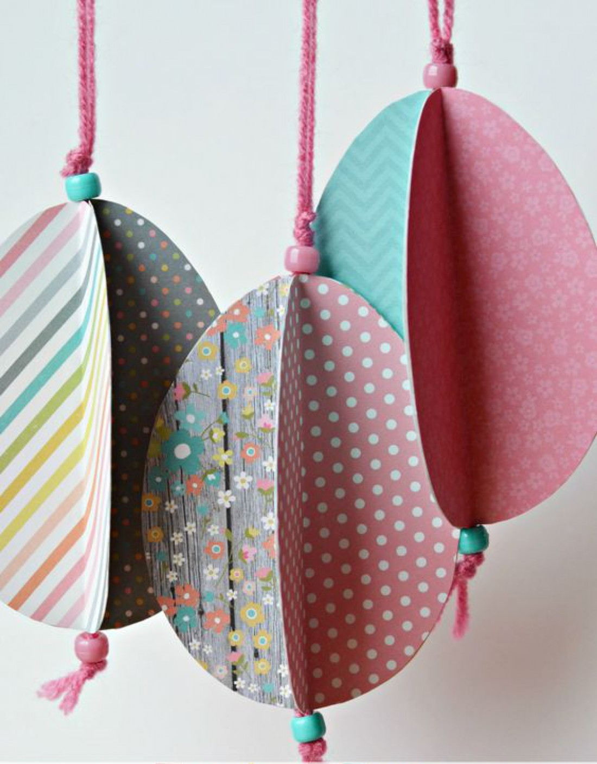
Як альтернативу звичайним листівкам, можна зробити гірлянду у вигляді великодніх яєць.

